Slide 1
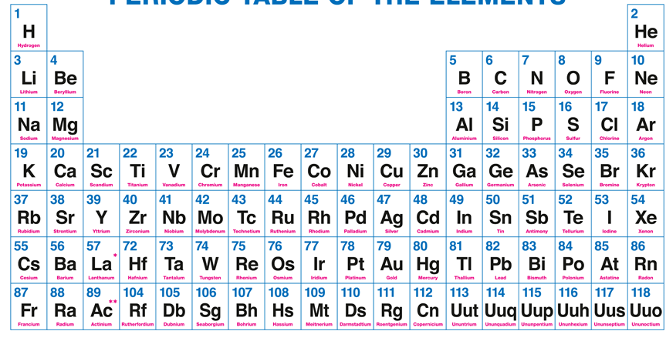
２学年 化学基礎 No.31 特別編 ≪元素記号を覚えよう ≫
教科書 P50,51 （ Ｂ．元素の周期表 ）
２年（ ）組（ ）席 名前（ ）
■今日の流れ
①：覚えておきたい元素記号と名前を覚える。
グループ１
グループ４
グループ３
グループ２

Slide 2
グループ１．（ ）
₃Li（ ）、 ₁₁Na（ ）、 ₁₉K（ ）、
₃₇Rb（ ）、 ₅₅Cs（ ）、 ₈₇Fr（ ）
グループ２．（ ）
₂₀Ca（ ）、 ₃₈Sr（ ）、₅₆Ba（ ）、
₈₈Ra（ ）
グループ３．（ ）
₉F（ ）、 ₁₇Cl（ ）、₃₅Br（ ）、₅₃I（ ）、₈₅At（ ）
グループ４．（ ）
₂He（ ）、₁₀Ne（ ）、₁₈Ar（ ）、
₃₆Kr（ ）、₅₄Xe（ ）、₈₆Rn（ ）
印
評価
その他 覚えておきたい原子
₄₇Ag（ ）、 ₇₉Au（ ）
₈₀Hg（ ）

Slide 3
■レクリエーション
グループ１～４までの説明を入れる
 |  | ×
左の□の枠内に１～３６、３７、３８、４７、
５５、５６、７９、８０、８７、８８の内
好きな数字を書き込もう。
書き込んだらビンゴ形式のゲームを行います。
元素記号を覚えよう パート５
ここに貼り付け

Slide 4
元素記号を覚えよう パート６
ここに貼り付け

